Slide 1

Etapa 2
Contextualizando – breve histórico e conceitos

Slide 2
Conversa
Breve histórico
Modelo de BD Relacional
Mercado
Como surgiu?
Sistemas de Gerenciamento de BDs mais utilizados
Visão geral de caraterísticas e propriedades

Slide 3

Breve Histórico
1970
1960
Modelo Relacional de BDs

Slide 4

Breve Histórico
1970
1960
Modelo Relacional de BDs

Slide 5

Breve Histórico
1970
1960
Qual foi a motivação?
Modelo Relacional de BDs
Custo com pessoal

Slide 6
Breve Histórico
1970
Modelo baseado em sistemas de arquivos
1960
Modelo Relacional de BDs
Modelo Hierárquico
Modelo em rede
Modelo relacional

Slide 7
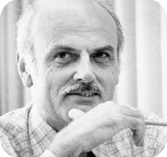

Breve Histórico
Cálculo e Álgebra Relacional
Criador: Ted Codd
Artigo
1970

Slide 8
Breve Histórico
Cálculo e Álgebra Relacional
Criador: Ted Codd
Artigo
1970

Slide 9

Breve Histórico
DB2
Sistema R
ISO/IEC 9075
Structured Query Language

Slide 10
Sequência de Eventos
1970
1980
1976
1983
IBM SQL/DS
Oracle 2
DB Honeywell Information Systems Inc
Oracle 3

Slide 11







Linha do Tempo
1960
1980
1970
1990
2000
Conceito criado
POO

Slide 12

Primeiros do Mercado
Uso dos pcs
Evolução do modelo relacional - 80's
Feedback
Sistemas distribuídos
Desenvolvimento dos sistemas
1980
8 MB
TeraBytes

Slide 13
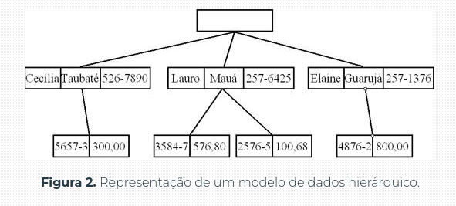
Modelo Hierárquico
Clipper
BDDBase
COBOL
IMS – Information Management System
Registros: links e dados
TAD tree – com raiz
Fox Pro
Modelo Hierárquico

Slide 14

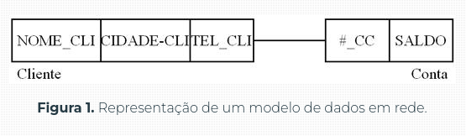
Modelo em Rede
CODASYL
Links - Ponteiros entre nós
1964
N:M
Relacionamento
Conhecimento da estrutura física do BD
Modelo em rede

Slide 15

Modelo de Banco de dados Relacional

Slide 16
Modelo Relacional
Álgebra relacional
Relações
TAD para armazenamento
Transparência
Características
1970
Codd, E. F. A relational model for large shared data banks. Communications of the ACM 13(6):377-387, 1970.
Modelo Relacional

Slide 17


Modelo Relacional
Usuários de BDs
User convencional
Adminstrador do BD

Slide 18
Modelo Relacional
Definição das tabelas e constrains para dados
Comandos traduzidos pelo processador LDD
LDD – Linguagem de Definição de Dados

Slide 19
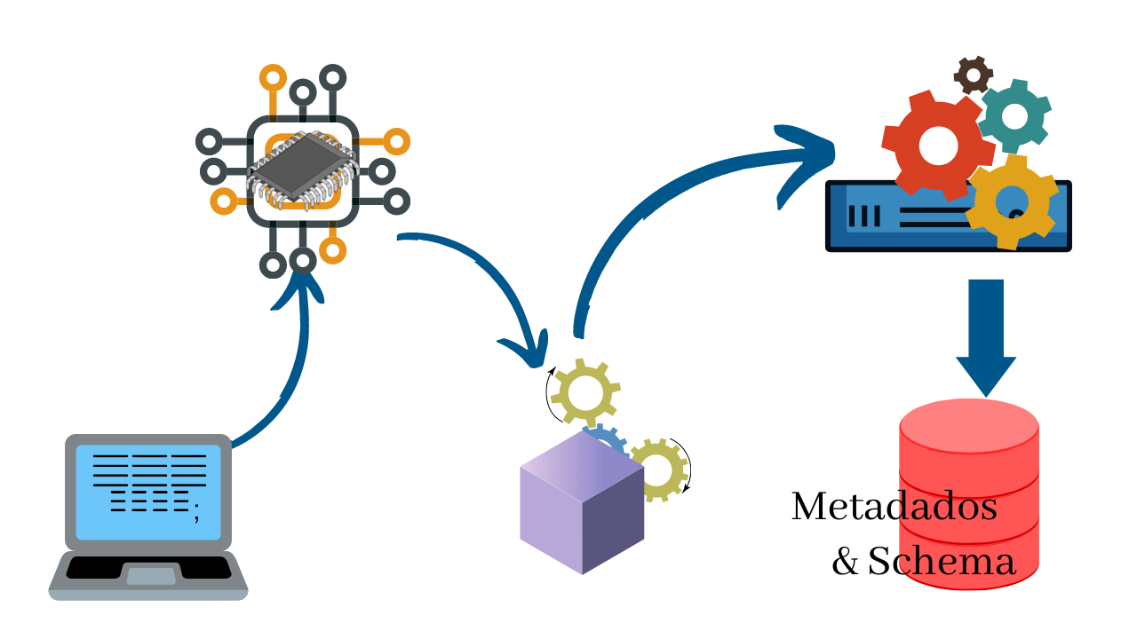
Modelo Relacional
Como o BD entende a LDD?

Slide 20
Modelo Relacional
Tradução

Slide 21
Modelo Relacional
Tradução
Mec. Execução

Slide 22

Modelo Relacional
Gerenciador
Tradução
Mec. Execução

Slide 23
Modelo Relacional
Características:
Altera e extrai informações
Duráveis
Transações
LMD – Linguagem de Definição de Dados

Slide 24
Modelo Relacional
Características:
Altera e extrai informações
Duráveis
Transações
Agrupar para executar
LMD – Linguagem de Definição de Dados

Slide 25
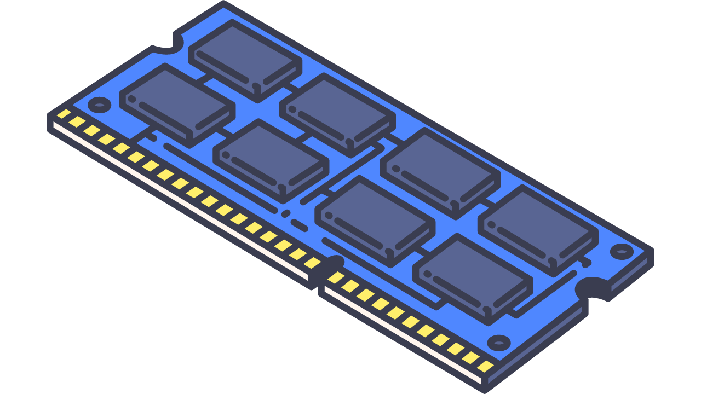

Storage & Buffer
Ações
Gerenciador de armazenamento
Gerenciador de buffer
Dados
LMD – Linguagem de Definição de Dados

Slide 26
Storage & Buffer
Movimento
Ações
Gerenciador de armazernamento
Gerenciador de buffer
Troca
Dados
LMD – Linguagem de Definição de Dados

Slide 27
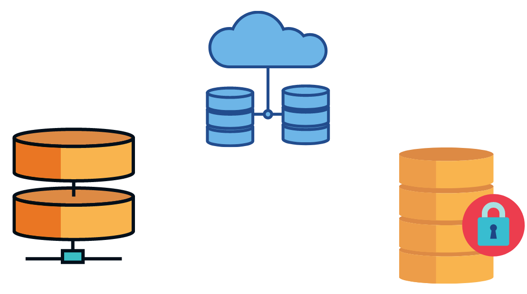




Cenário
Apenas um BD em operação?

Slide 28
Cenário
Apenas um BD em operação?
INTEGRAÇÃO

Slide 29

Cenário
Abordagens
Data warehouses
Repositórios centralizados
Mediadores
Middleware

Slide 30
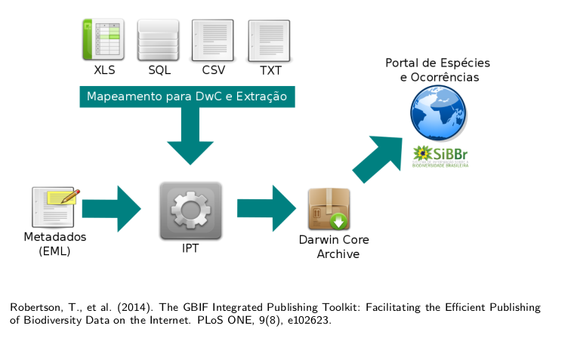

Slide 31
SGBDs utilizados pelo mercado

Slide 32











Mais utilizados pelo mercado
https://db-engines.com/en/ranking

Slide 33





Mais utilizados pelo mercado
ElasticSearch
11
12
https://db-engines.com/en/ranking

Slide 34
Mais utilizados pelo mercado
Popularidade
Tempo de marcado
Documentação
Robustez
Confiabilidade
Segurança
Multiplataforma

